Slide 1

Projeto de Bloco: Engenharia de Software e Modelagem
PÓS-GRADUAÇÃO MIT ENGENHARIA DE SOFTWARE COM .NET
Integrantes:
ALUNO: ALEXANDER SILVA
ALUNO: YURI ALVES
ALUNO: PEDRO NOVAES

Slide 2
Projeto de Bloco: Engenharia de Software e Modelagem
MODELAGEM ESTRATÉGICA

Slide 3
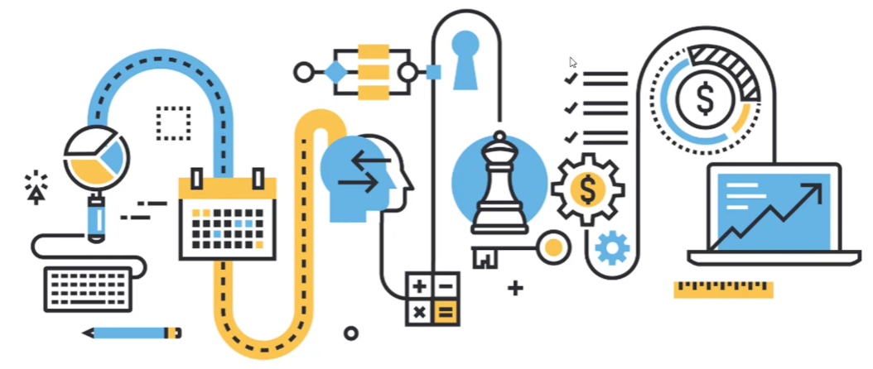
Projeto de Bloco: Engenharia de Software e Modelagem
Aplicar os conceitos de DDD
https://www.eduardopires.net.br/2016/08/ddd-nao-e-arquitetura-em-camadas
Entender a fundo o negócio
Qual problema vai resolver?;
O que vai implementar?;
Para que serve?;
Quem vai atender?
Quando implementar o DDD?

Slide 4
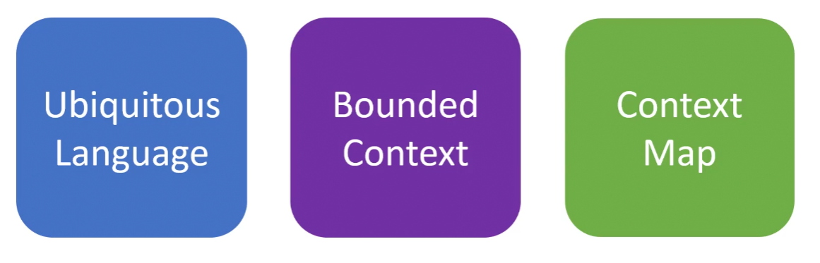
Projeto de Bloco: Engenharia de Software e Modelagem
Aplicar os conceitos de DDD
Pontos Chave
Uma linguagem onipresente, universal de um negócio dentro da empresa, compartilhada por todas as partes envolvidas no projeto, ou seja, termos específicos do domínio.
É uma parte da empresa ou do domínio do negócio que possui elementos ou conceitos com significados bem definidos, com linguagem própria, arquitetura e implementação específica.
É um mapa que representa todos os contextos mapeados através dos elementos da linguagem ubíqua, bem como seus subdomínios e relacionamentos.

Slide 5
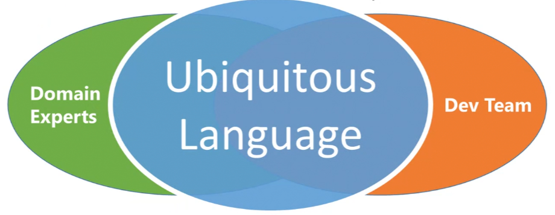
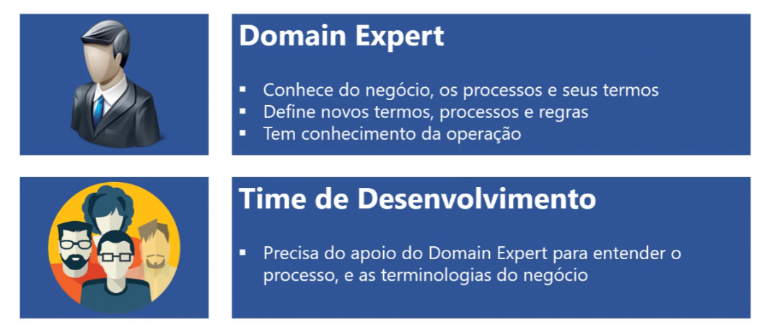
Projeto de Bloco: Engenharia de Software e Modelagem
Aplicar os conceitos de DDD
Atenção!!!
Deixar de extrair a linguagem ubíqua é um dos piores erros.
Primeiro passo extrair a linguagem ubíqua

Slide 6
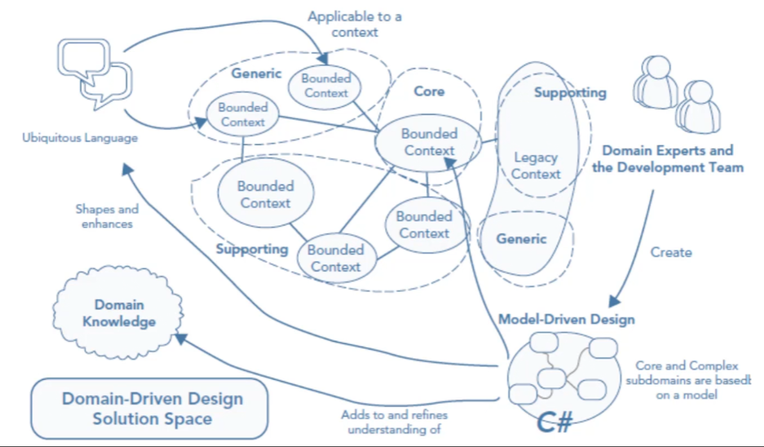
Projeto de Bloco: Engenharia de Software e Modelagem
Aplicar os conceitos de DDD

Slide 7
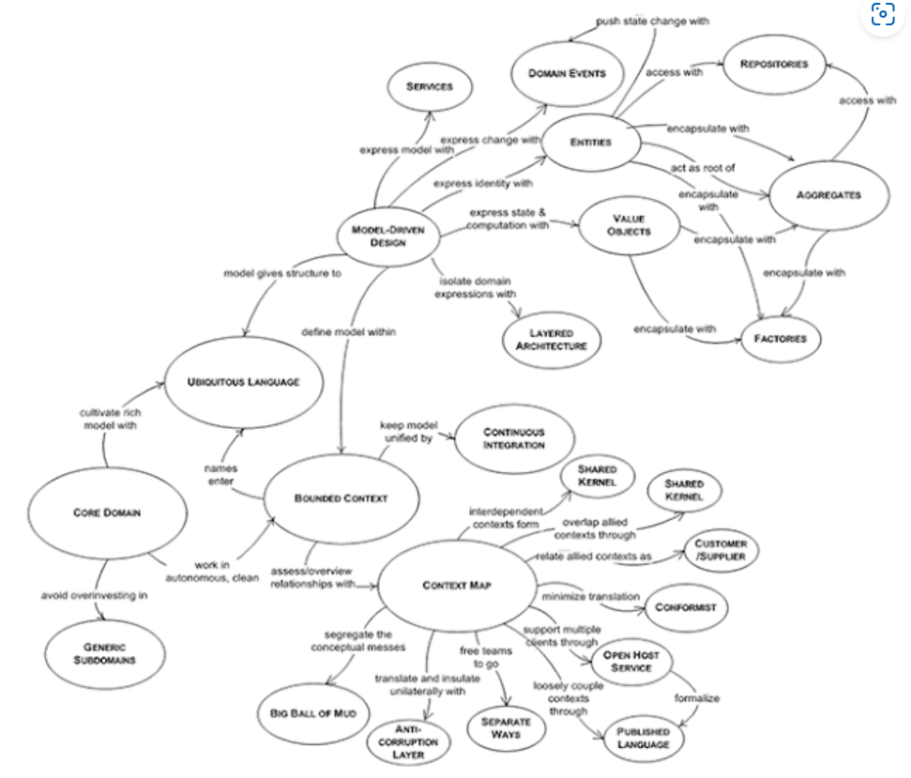
Projeto de Bloco: Engenharia de Software e Modelagem
Aplicar os conceitos de DDD
Mapa de
Aprendizado

Slide 8
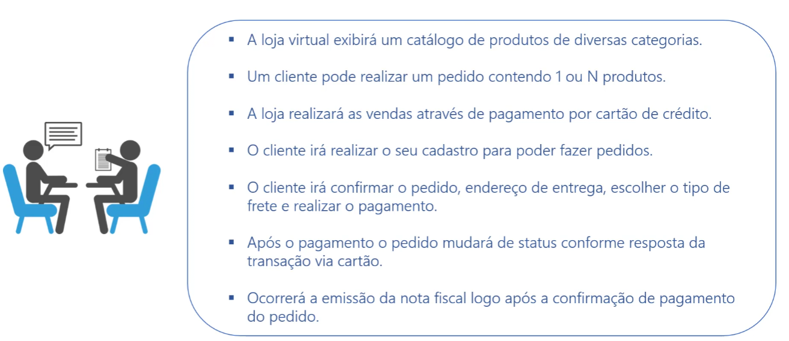
Projeto de Bloco: Engenharia de Software e Modelagem
Aplicar os conceitos de DDD

Slide 9
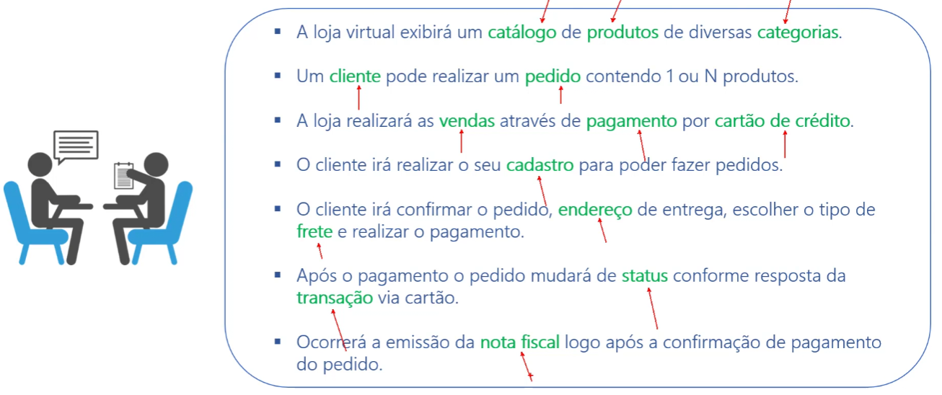
Projeto de Bloco: Engenharia de Software e Modelagem
Aplicar os conceitos de DDD

Slide 10
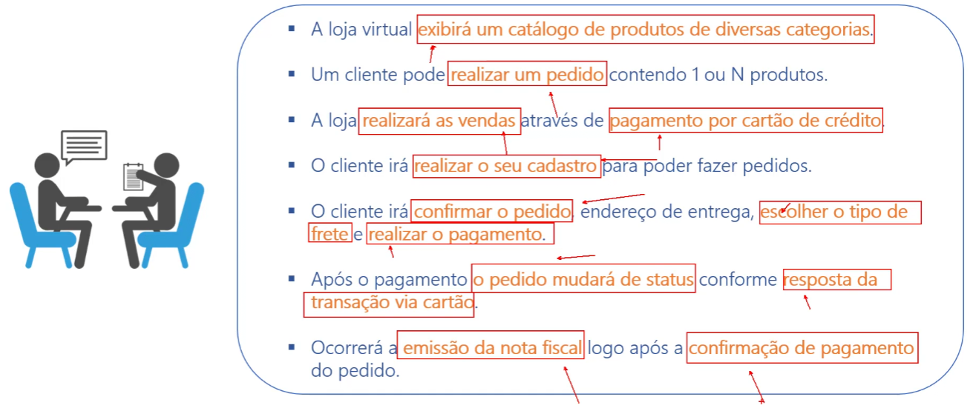
Projeto de Bloco: Engenharia de Software e Modelagem
Aplicar os conceitos de DDD

Slide 11
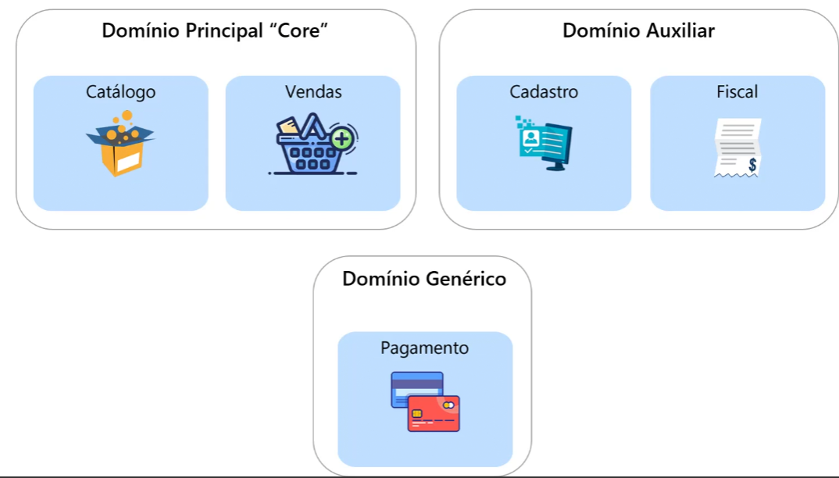
Projeto de Bloco: Engenharia de Software e Modelagem
Aplicar os conceitos de DDD
Tipos de Domínios

Slide 12
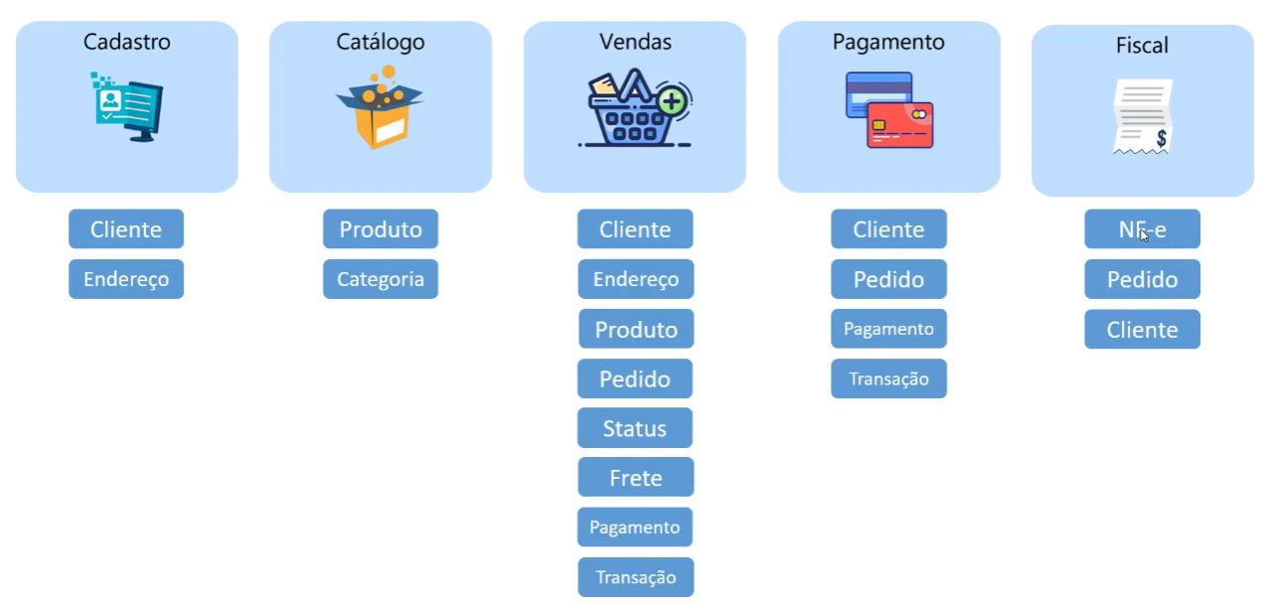
Projeto de Bloco: Engenharia de Software e Modelagem
Aplicar os conceitos de DDD

Slide 13
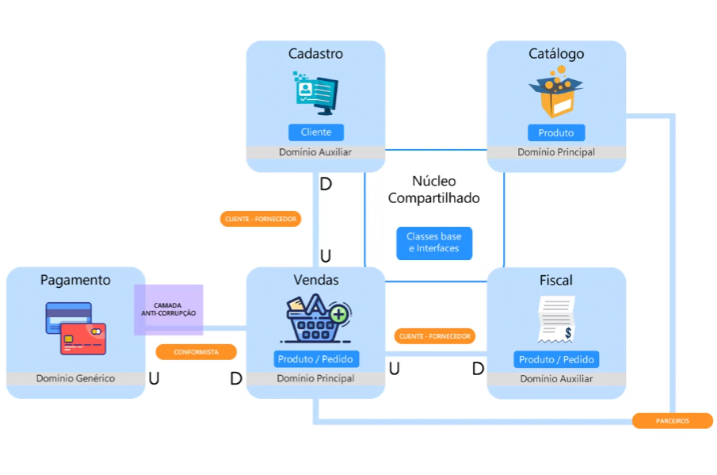
Projeto de Bloco: Engenharia de Software e Modelagem
Aplicar os conceitos de DDD
Mapa de
Contextos

Slide 14
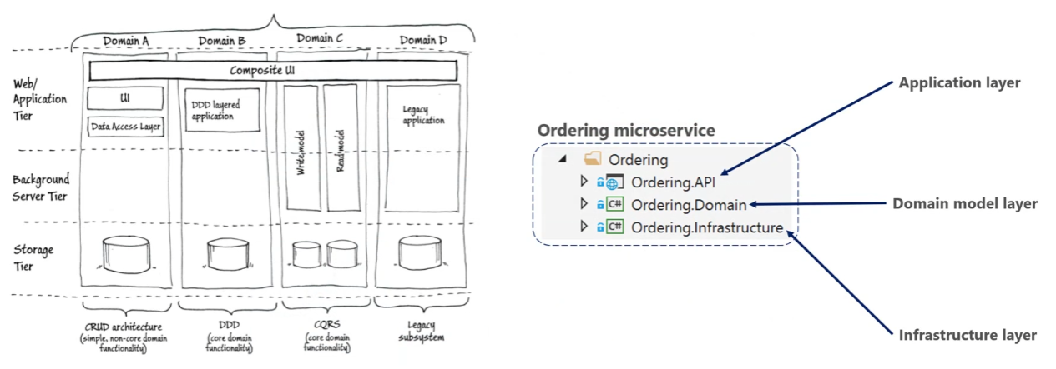
Projeto de Bloco: Engenharia de Software e Modelagem
Aplicar os conceitos de DDD
Definir arquitetura dos contextos

Slide 15
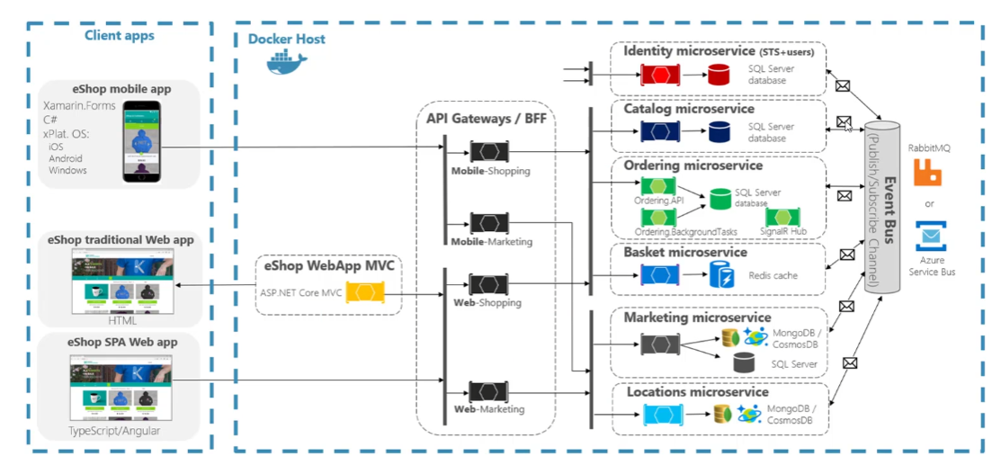
Projeto de Bloco: Engenharia de Software e Modelagem
Aplicar os conceitos de DDD
Exemplo de arquitetura dos contextos

Slide 16
Projeto de Bloco: Engenharia de Software e Modelagem
MODELAGEM TÁTICA

Slide 17
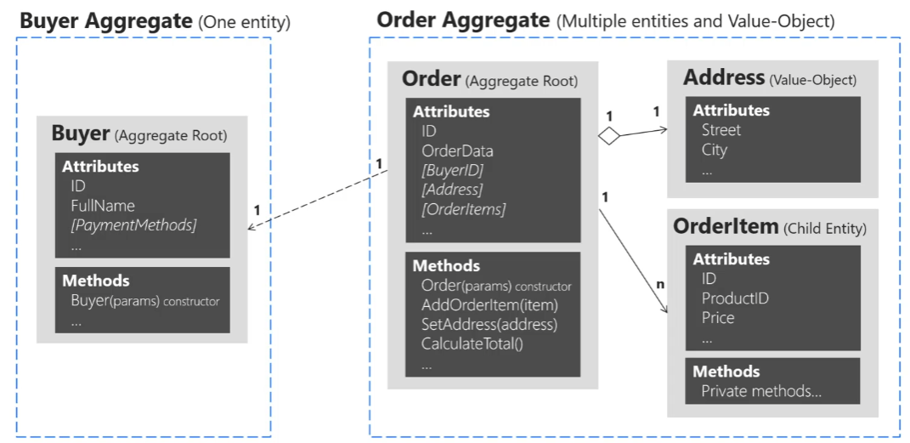
Projeto de Bloco: Engenharia de Software e Modelagem
Aplicar os conceitos de DDD
Agregação

Slide 18
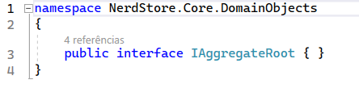
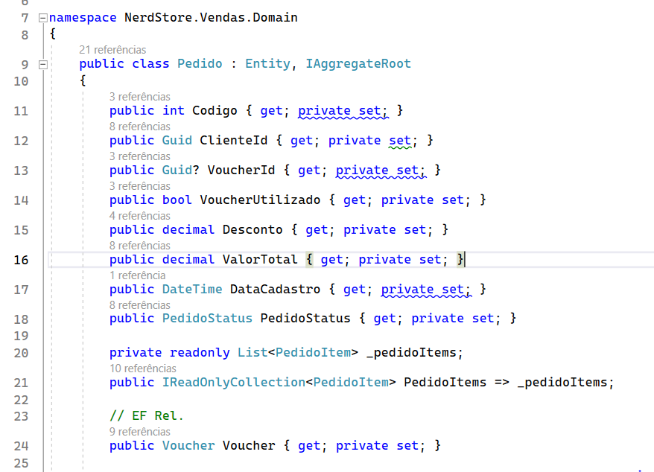
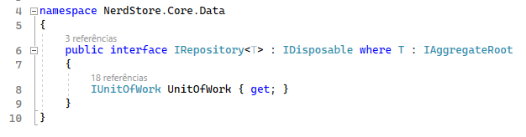
Projeto de Bloco: Engenharia de Software e Modelagem
Aplicar os conceitos de DDD
Interface de marcação
Raiz de agregação

Slide 19
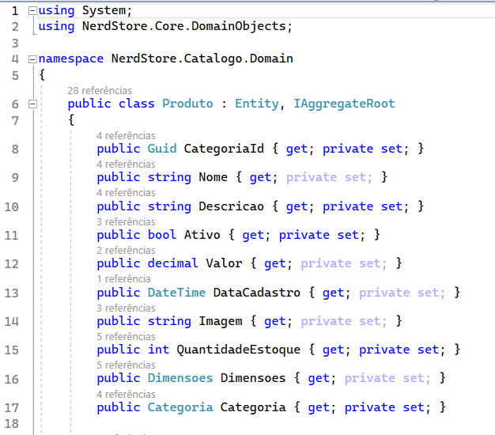
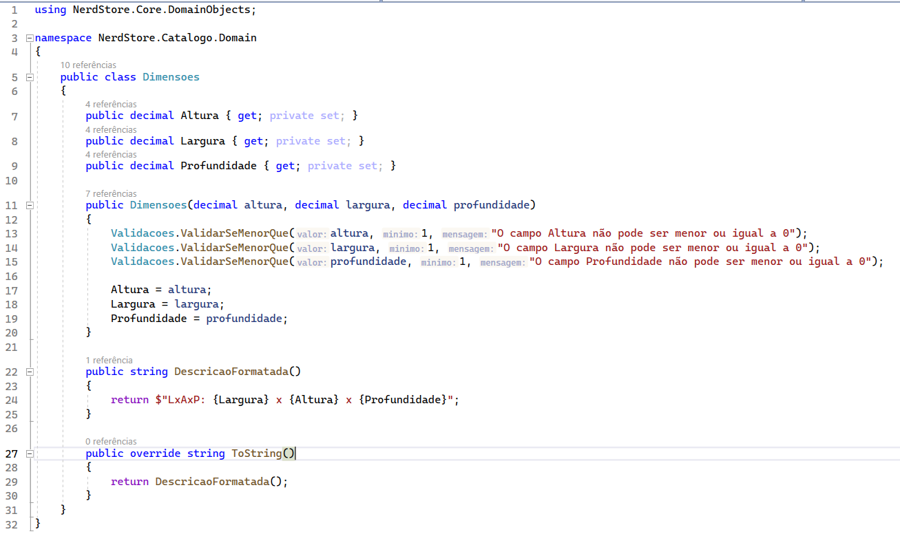
Projeto de Bloco: Engenharia de Software e Modelagem
Aplicar os conceitos de DDD
Objeto de valor

Slide 20
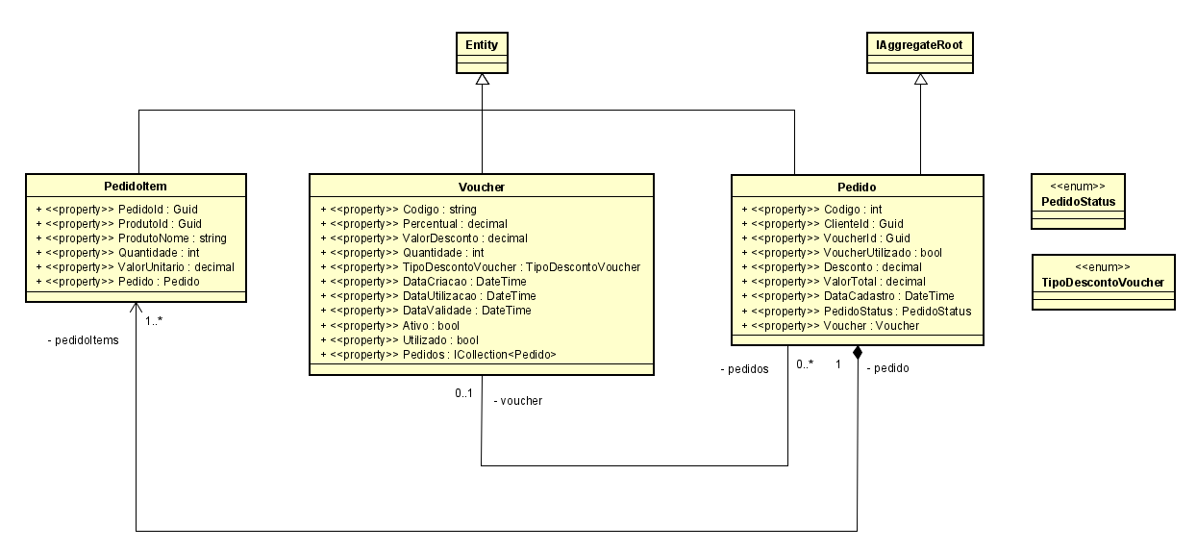
Projeto de Bloco: Engenharia de Software e Modelagem
Aplicar os conceitos de DDD
Modelo Conceitual – Contexto Vendas

Slide 21
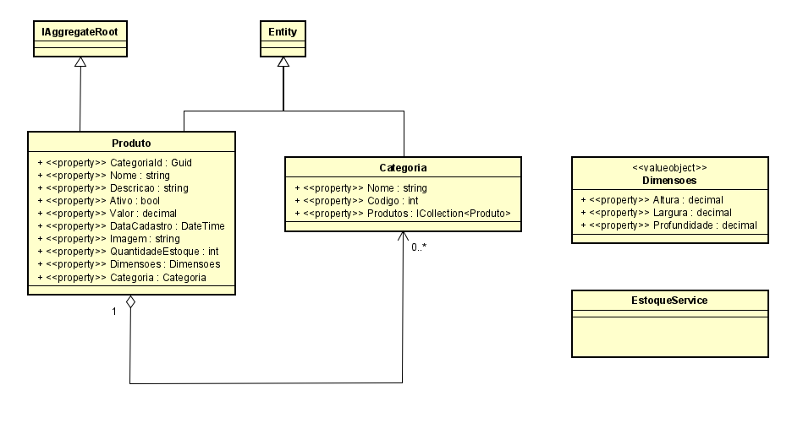
Projeto de Bloco: Engenharia de Software e Modelagem
Aplicar os conceitos de DDD
Modelo Conceitual – Contexto Catálogo

Slide 22
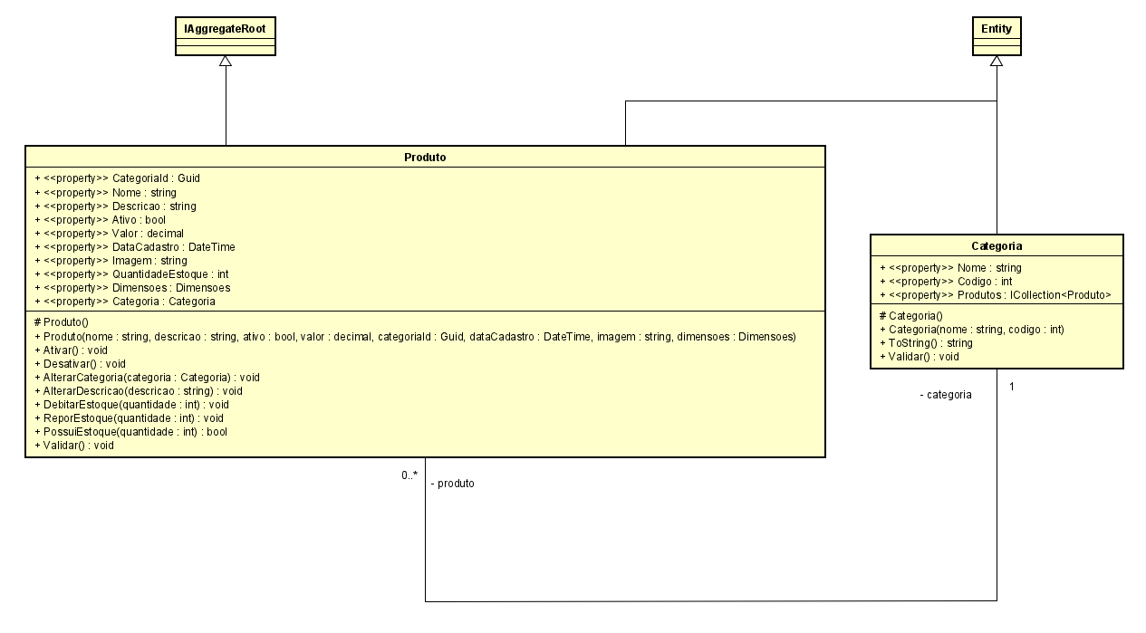
Projeto de Bloco: Engenharia de Software e Modelagem
Diagrama de Classe – Contexto Catálogo

Slide 23
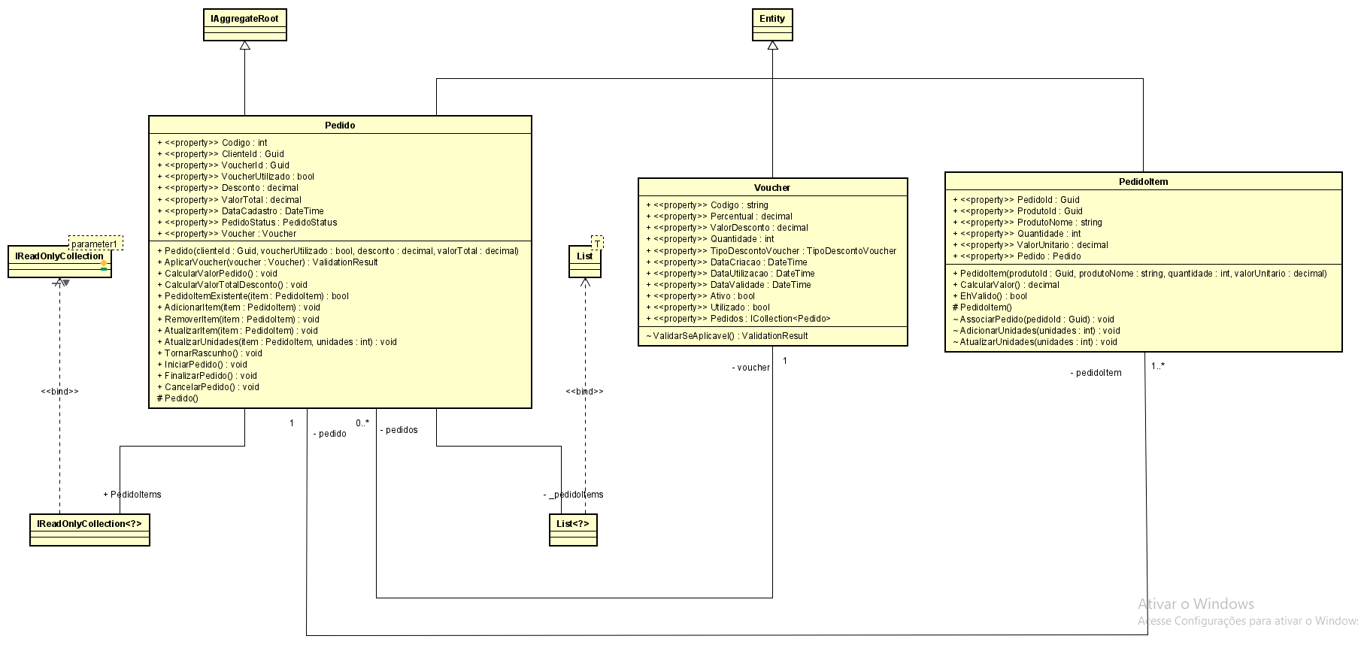
Projeto de Bloco: Engenharia de Software e Modelagem
Diagrama de Classe – Contexto Vendas

Slide 24
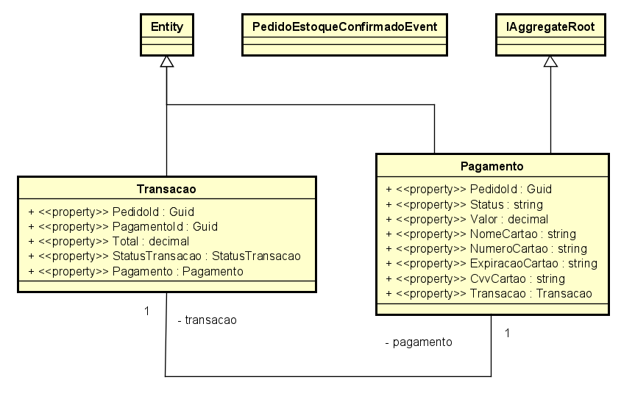
Projeto de Bloco: Engenharia de Software e Modelagem
Diagrama de Classe – Contexto Pagamentos

Slide 25
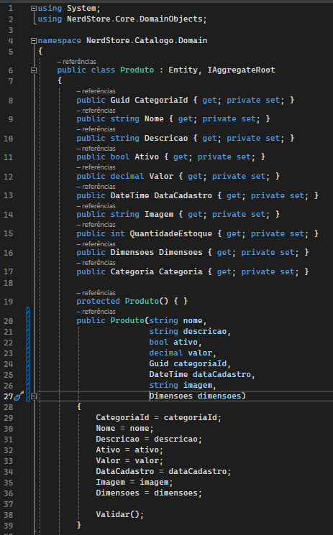
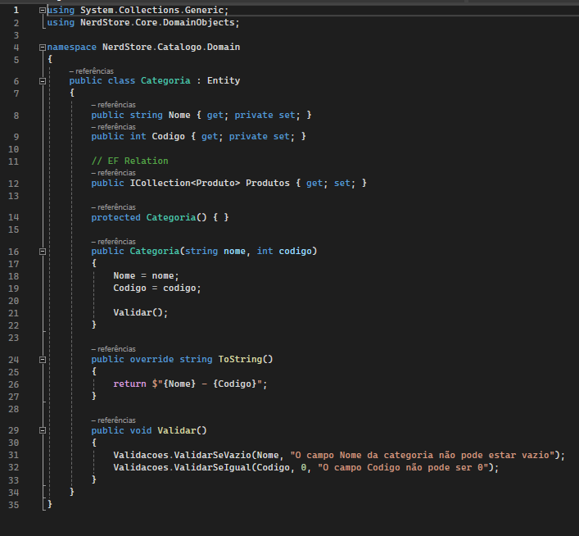
Projeto de Bloco: Engenharia de Software e Modelagem
Rel. OneToMany – Contexto Catálogo

Slide 26
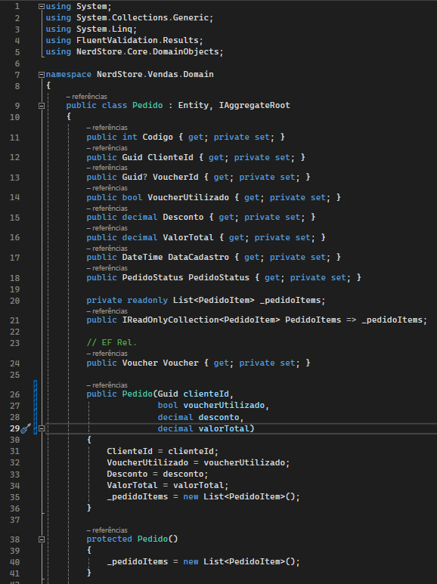
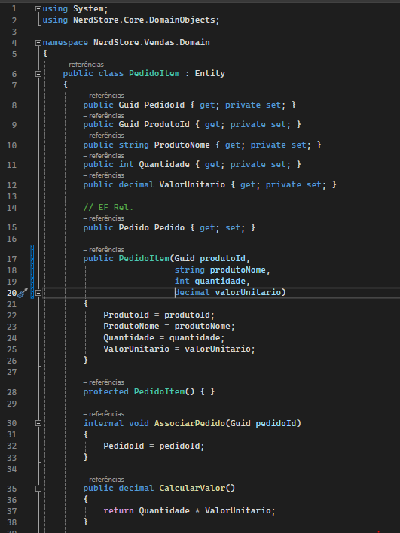
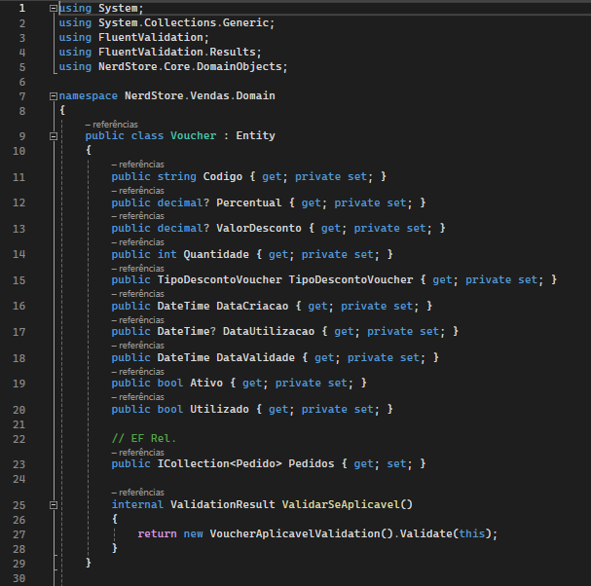
Projeto de Bloco: Engenharia de Software e Modelagem
Rel. OneToMany – Contexto Vendas

Slide 27
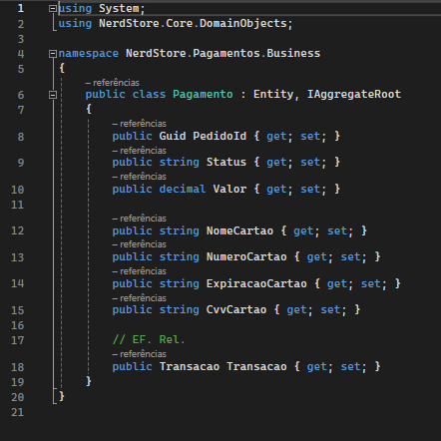
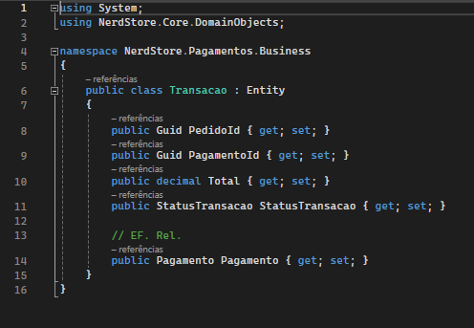
Projeto de Bloco: Engenharia de Software e Modelagem
Rel. OneToOne – Contexto Pagamentos

Slide 28
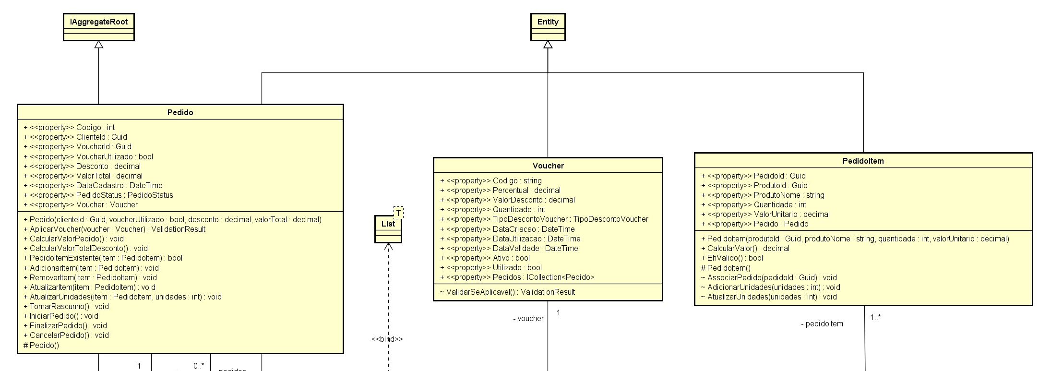
Projeto de Bloco: Engenharia de Software e Modelagem
Relacionamento Extends
Classe Mãe
Classe Filha
Classe Filha
Classe Filha

Slide 29
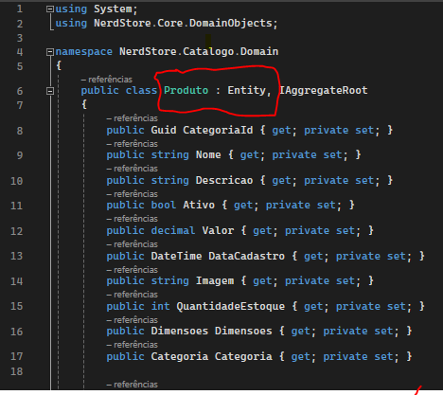
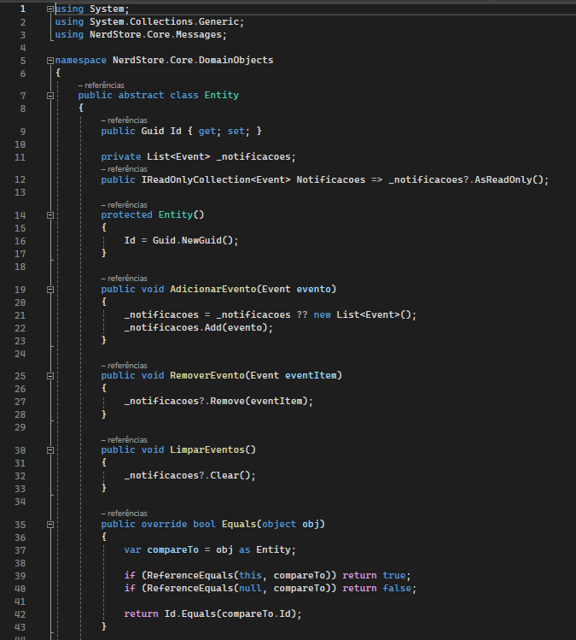
Projeto de Bloco: Engenharia de Software e Modelagem
Herança – Contexto Catálogo

Slide 30
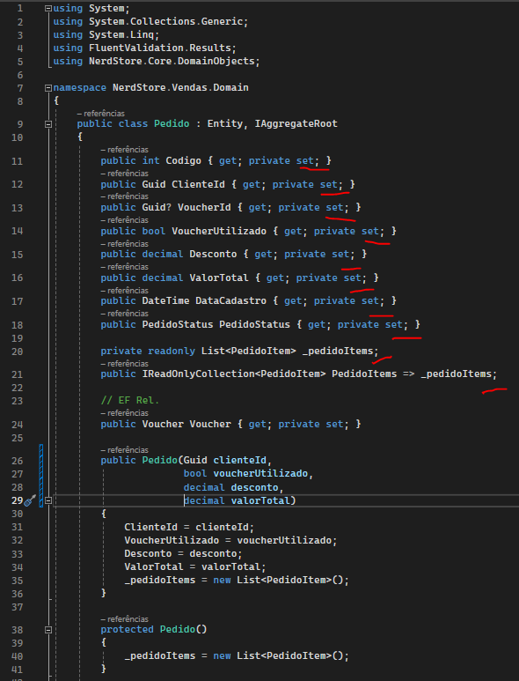
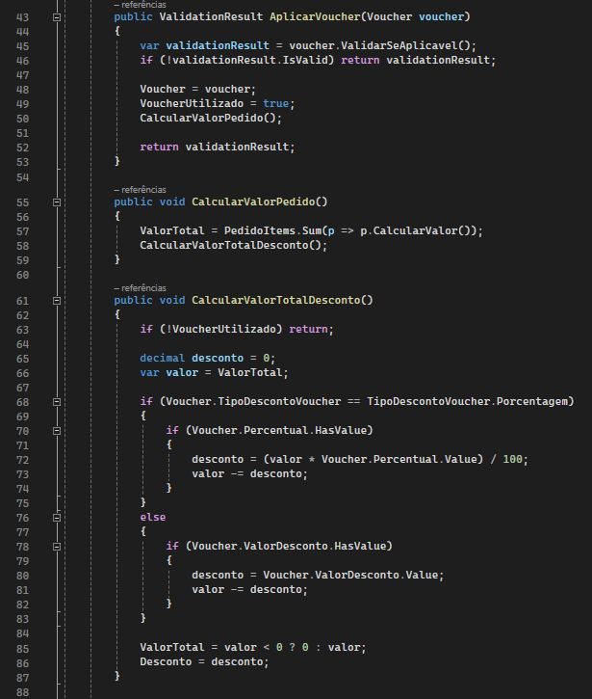
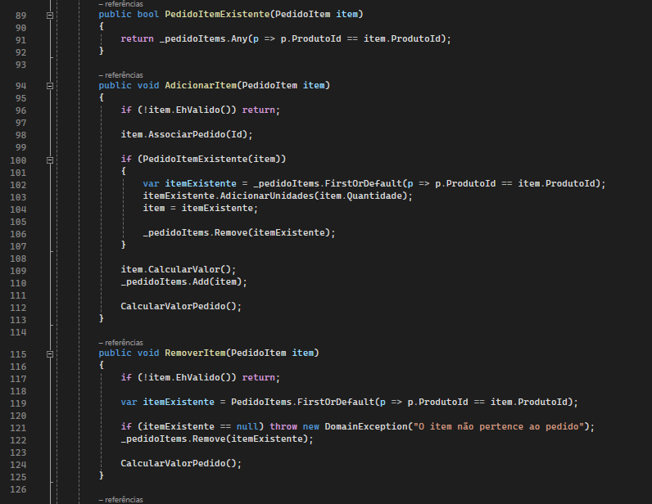
Projeto de Bloco: Engenharia de Software e Modelagem
Encapsulamento – Contexto Vendas

Slide 31
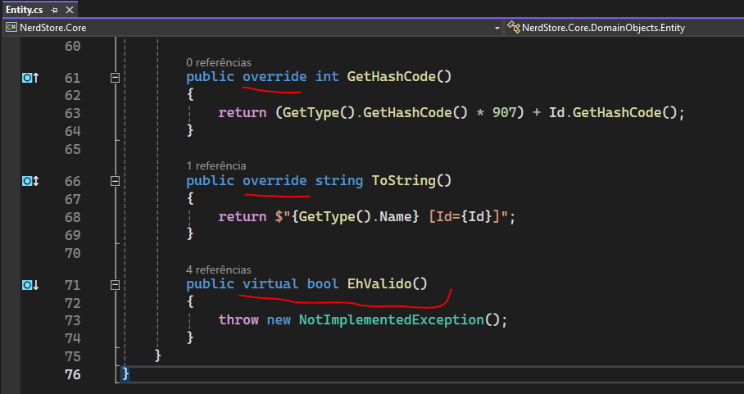
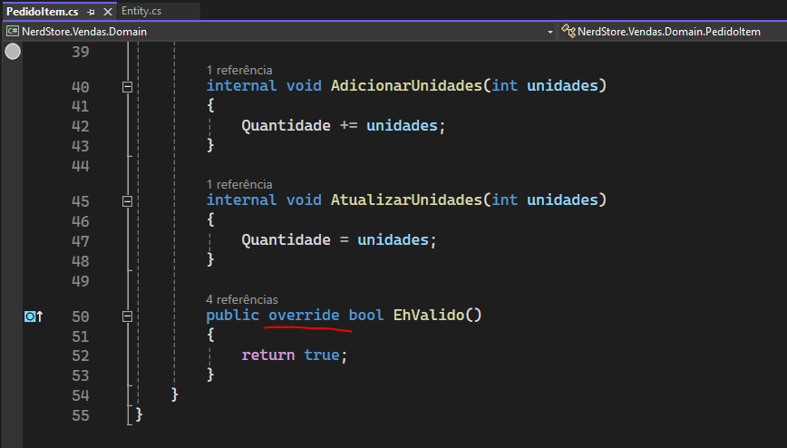
Projeto de Bloco: Engenharia de Software e Modelagem
Polimorfismo – Contexto Catálogo e Vendas

Slide 32
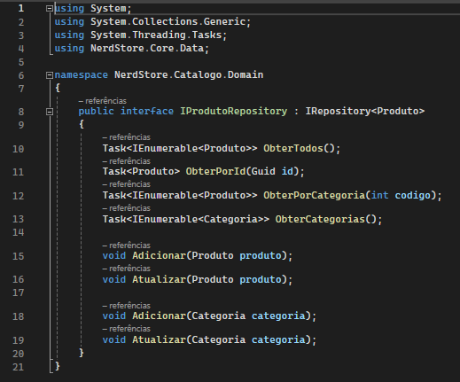
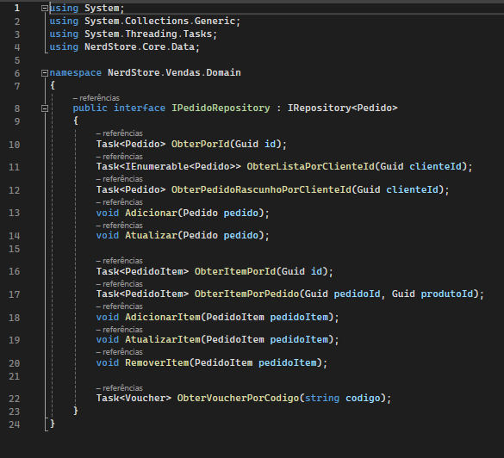
Projeto de Bloco: Engenharia de Software e Modelagem
Interfaces – Contexto Catálogo e Vendas

Slide 33
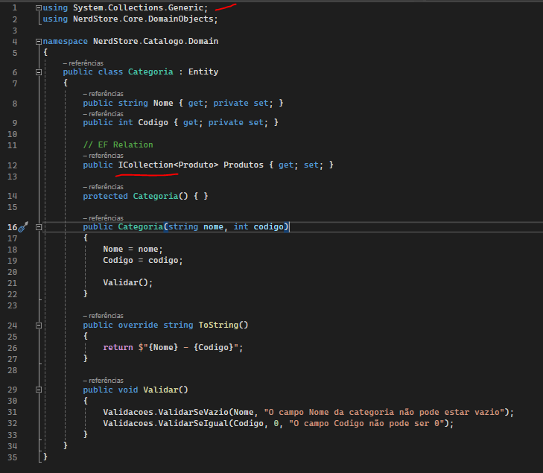
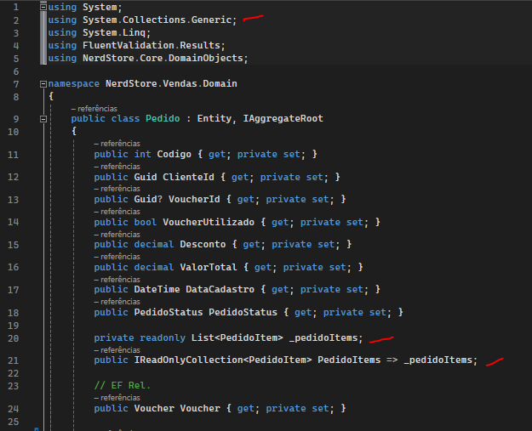
Projeto de Bloco: Engenharia de Software e Modelagem
API Collections – Contexto Catálogo e Vendas

Slide 34
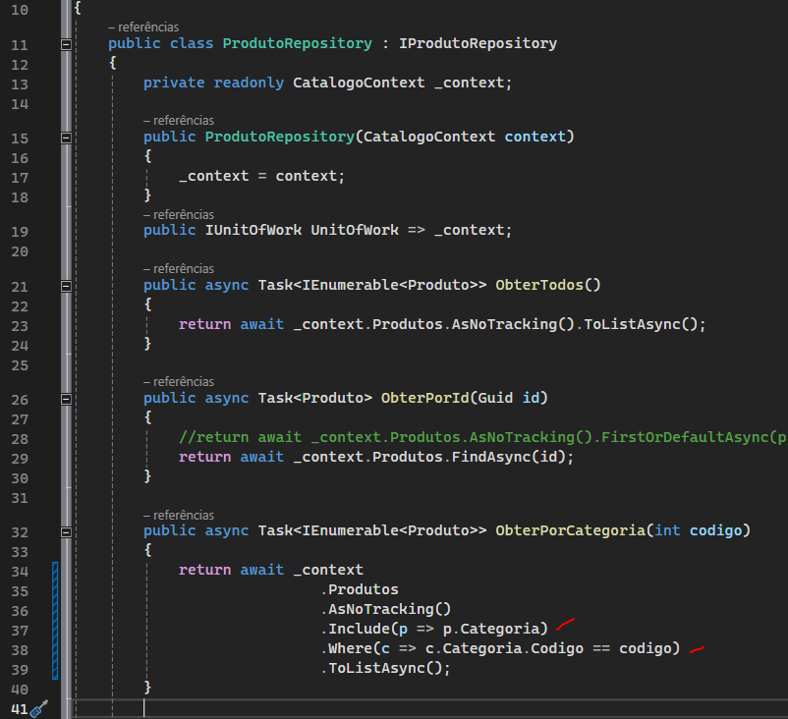
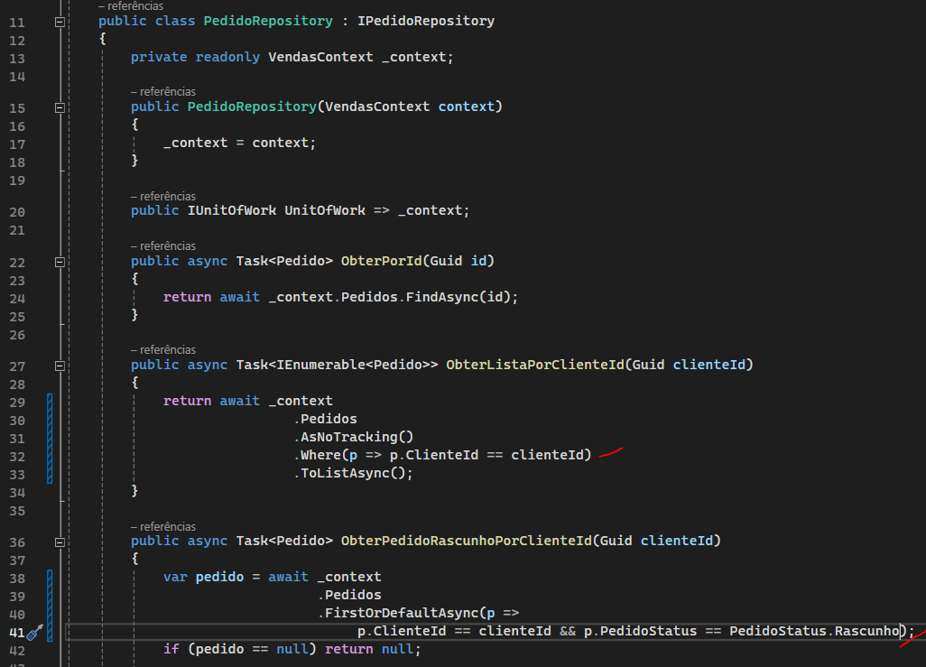
Projeto de Bloco: Engenharia de Software e Modelagem
Expressões Lambda – Contexto Catálogo e Vendas

Slide 35
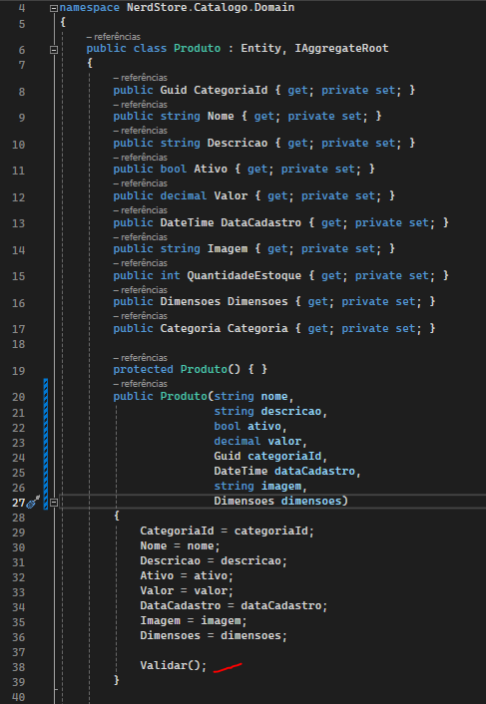
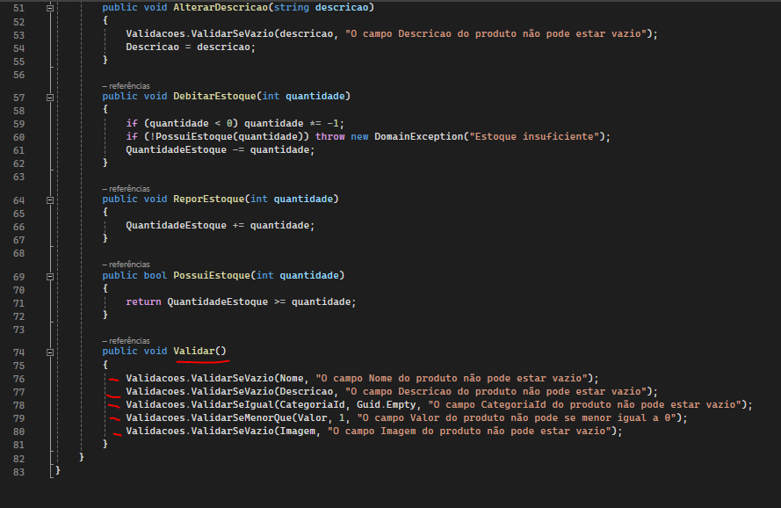
Projeto de Bloco: Engenharia de Software e Modelagem
Validações – Contexto Catálogo

Slide 36
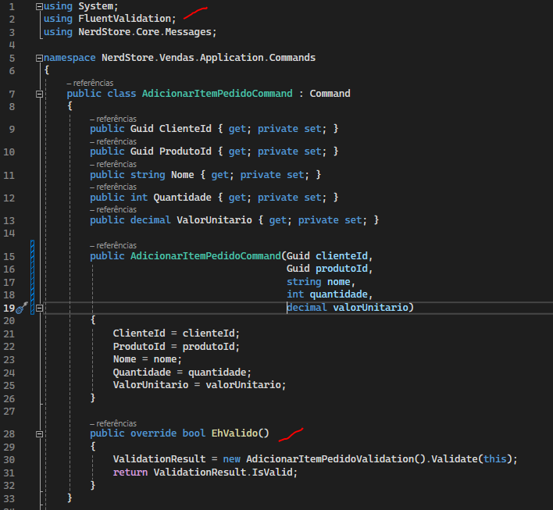
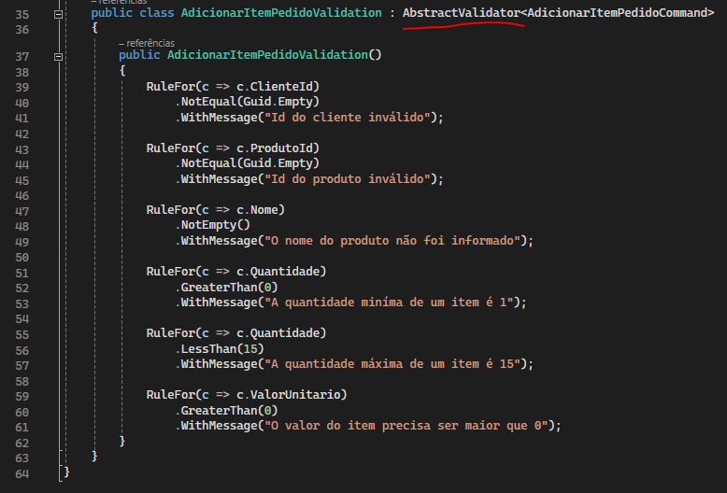
Projeto de Bloco: Engenharia de Software e Modelagem
Validações – Contexto Vendas

Slide 37

Projeto de Bloco: Engenharia de Software e Modelagem
Exceções – Contexto Vendas

Slide 38


Projeto de Bloco: Engenharia de Software e Modelagem
Tratamento de Erros – Contexto Vendas

Slide 39

Projeto de Bloco: Engenharia de Software e Modelagem
Tratamento de Erros – Contexto Vendas

Slide 40

Projeto de Bloco: Engenharia de Software e Modelagem
Testes de Unidade - xUnit

Slide 41

Projeto de Bloco: Engenharia de Software e Modelagem
Testes de Unidade – Contexto Catálogo(validações)

Slide 42


Projeto de Bloco: Engenharia de Software e Modelagem
Testes de Unidade – Contexto Catálogo

Slide 43


Projeto de Bloco: Engenharia de Software e Modelagem
Testes de Unidade – Contexto Vendas

Slide 44

Projeto de Bloco: Engenharia de Software e Modelagem
CRUD Classes de Domínio – Contexto Catálogo

Slide 45

Projeto de Bloco: Engenharia de Software e Modelagem
CRUD Classes de Domínio – Contexto Catálogo

Slide 46


Projeto de Bloco: Engenharia de Software e Modelagem
CRUD Classes de Domínio – Contexto Vendas / Pagamento

Slide 47


Projeto de Bloco: Engenharia de Software e Modelagem
CRUD Classes de Domínio – Contexto Vendas / Pagamento

Slide 48

Projeto de Bloco: Engenharia de Software e Modelagem
Consultar e Manipular usando LINQ

Slide 49


Projeto de Bloco: Engenharia de Software e Modelagem
Mapeamento EF Core – Contexto Catálogo

Slide 50


Projeto de Bloco: Engenharia de Software e Modelagem
Mapeamento EF Core – Contexto Vendas

Slide 51

Projeto de Bloco: Engenharia de Software e Modelagem
Desacoplar Camada de Persistência com Web API

Slide 52


Projeto de Bloco: Engenharia de Software e Modelagem
Desacoplar Camada de Persistência com MVC

Slide 53


Projeto de Bloco: Engenharia de Software e Modelagem
Desacoplar Camada de Persistência com Web API

Slide 54

Projeto de Bloco: Engenharia de Software e Modelagem
Desacoplar Camada de Persistência com Web API

Slide 55

Projeto de Bloco: Engenharia de Software e Modelagem
Documentação com Swagger/OpenAPI

Slide 56

Projeto de Bloco: Engenharia de Software e Modelagem
Documentação com Swagger/OpenAPI

Slide 57

Projeto de Bloco: Engenharia de Software e Modelagem
Documentação com Swagger/OpenAPI

Slide 58

Projeto de Bloco: Engenharia de Software e Modelagem
Documentação com Swagger/OpenAPI

Slide 59
Projeto de Bloco: Engenharia de Software e Modelagem
Requisitos de Alto Nível - RANs

Slide 60

Projeto de Bloco: Engenharia de Software e Modelagem
Os RANs são descrições do que o sistema/produto deve ou não fazer. Eles não definem como deve ser feito, pois isto já compete a área técnica. Eles geralmente se concentram nos resultados desejados e nas funcionalidades gerais que o sistema ou produto deve ter para atender às necessidades dos usuários e das partes interessadas.

Slide 61

Projeto de Bloco: Engenharia de Software e Modelagem

Slide 62
Projeto de Bloco: Engenharia de Software e Modelagem
O sistema deve permitir que os usuários façam login e gerenciem suas contas.
O produto deve ser fácil de usar para usuários com habilidades limitadas em tecnologia.
O sistema deve ser capaz de processar um grande volume de transações em tempo real.
O produto deve ser seguro e proteger os dados confidenciais dos usuários.
O sistema deve ser escalável e capaz de lidar com o crescimento futuro da empresa.
O Produto enviado deverá ser rastreável.

Slide 63
Projeto de Bloco: Engenharia de Software e Modelagem
Requisitos Funcionais

Slide 64
Projeto de Bloco: Engenharia de Software e Modelagem
Requisitos Funcionais
[RF-001] | Manter Produto
[RF-002] | Manter Estoque
[RF-003] | Manter Categoria
[RF-004] | Gerir venda
[RF-005] | Aplicar voucher pedido
[RF-006] | Estornar estoque
Requisito | Regra de negócio
RF 01 | QUANTIDADE: produto é considerado disponível quando está ativo e tem estoque > 0
RF 01 | PRODUTO: tem que ter obrigatoriamente id, nome, descrição, valor e imagem
RF 01 | PRODUTO: dimensões devem ter altura, largura e profundidade maior ou igual a zero
RF 01 | PRODUTO: a formatação das dimensões deve ser "L x A x P"
RF 01 | PRODUTO: Sistema deve exibir detalhes de produto
RF 02 | ESTOQUE: Ao concluir uma compra, sistema deve debitar quantidade de itens de estoque
RF 03 | PRODUTO: Sistema deve listar todos os produtos disponíveis
RF 03 | PRODUTO: Sistema deve listar produtos disponíveis filtrados por categoria
RF 03 | CATEGORIA: deve ter obrigatoriamente Nome e código
RF 04 | PAGAMENTO: Pagamento pode ser realizado por cartão de crédito e boleto
RF 04 | CARRINHO: Precisa ter 1 ou mais itens para ser fechado
RF 04 | PAGAMENTO: Status de transação pode ser Pago ou Recusado
RF 04 | COMPRA: Sistema deve recuperar resumo de compra desejado
RF 05 | VOUCHER: Carrinho de compras - Desconto absoluto e/ou percentual.
RF 06 | PAGAMENTO: Se o pagamento não for realizado com sucesso, a compra não deve ser concluída
RF 06 | ESTORNO: Em casos de devolução de produto, estoque deve ser acrescido da quantidade devolvida

Slide 65
Projeto de Bloco: Engenharia de Software e Modelagem
Requisitos Não Funcionais

Slide 66
Projeto de Bloco: Engenharia de Software e Modelagem
Código | Requisitos Não Funcionais | Indicadores
RNF 01 | Desempenho | Tempo de Resposta das requisições(1 a cada 100 ms)
RNF 02 | Disponibilidade | Funcional em tempo integral (24h/7 dias por semana)
RNF 03 | Escalabilidade | picos de consumo de até 1k acessos/min
RNF 04 | Segurança | Autenticação JWT / criptografia Char 256
RNF 05 | Privacidade | Cumprimento da LGPD

Slide 67
Projeto de Bloco: Engenharia de Software e Modelagem
Matriz de Rastreabilidade
Requesitos X Casos de uso |  | [UC-001] | [UC-002] | [UC-003] | [UC-004] | [UC-005] | [UC-006] | [UC-007] | [UC-008] | [UC-009] | [UC-010] | [UC-011] | [UC-012] | [UC-013] | [UC-014] | [UC-015] | [UC-015] | [UC-015] | [UC-015]
 |  | Obter Produto por Categoria | Obter Produto por Id | Obter Todos os Produtos | Adicionar Produto | Atualizar Produto | Debitar Produto em Estoque | Repor Produto em Estoque | Debitar Estoque | Debitar Lista Produtos Pedido | Repor Estoque | Repor Lista Produtos Pedido | Obter Categorias | Adicionar item pedido | Cancelar processamento pedido | Finalizar pedido | Iniciar pedido | Remove item pedido | Obtém pagamento
[RF-001] | Manter Produto
[RF-002] | Manter Estoque
[RF-003] | Manter Categoria
[RF-004] | Gerir venda
[RF-005] | Aplicar voucher pedido
[RF-006] | Estornar estoque

Slide 68

Projeto de Bloco: Engenharia de Software e Modelagem
Processo de estimativa

Slide 69
Projeto de Bloco: Engenharia de Software e Modelagem
código | Requisito Funcional | Complexidade Estimada
[RF-001] | Manter Produto | 5
[RF-002] | Manter Estoque | 5
[RF-003] | Manter Categoria | 2
[RF-004] | Gerir venda | 13
[RF-005] | Aplicar voucher pedido | 1
[RF-006] | Estornar estoque | 8

Slide 70
Projeto de Bloco: Engenharia de Software e Modelagem
Cronograma de implementação
Requisitos | Semanas
 | 1 | 2 | 3 | 4 | 5 | 6 | 7 | 8
Manter Produto
Manter Estoque
Manter Categoria
Gerir venda
Aplicar voucher pedido
Estornar estoque
Cronograma de lançamento
Requisitos | Releases
 | 1 | 2 | 3 | Final
Manter Produto
Manter Estoque
Manter Categoria
Gerir venda
Aplicar voucher pedido
Estornar estoque

Slide 71

Projeto de Bloco: Engenharia de Software e Modelagem
Proposta de implantação
AKS (Serviço de Kubernetes do Azure)
Registro de containers do Azure
Aplicativo Web para Contêiners
Banco de dados SQL do Azure
Cache do Redis para Azure
Armazenamento Blobs do Azure
Key Vault
API Gateway
Firewall

Slide 72
Projeto de Bloco: Engenharia de Software e Modelagem
Cronograma geral
Fase do projeto | Meses
 | 1 | 2 | 3 | 4 | 5 | ..
Implementação
Implantação
Manuentanção
Sustentação

Slide 73
Projeto de Bloco: Engenharia de Software e Modelagem
Custo do software
Manutenção | R$ 3.750,00
Implantação | R$ 6.000,00
Implementação | R$ 15.454,55
Gerenciamento | 20%
Margem de lucro | 40%
CUSTO TOTAL | R$ 30.246,86
Manutenção extra | R$ 1.250,00 / mês

Slide 74
Projeto de Bloco: Engenharia de Software e Modelagem
Referências
MODELAGEM de Domínios Ricos. desenvolvedor.io/. Disponível em: https://desenvolvedor.io/curso/modelagem-de-dominios-ricos . Acesso em: 02 jun. 2022.
MODELAGEM de Software. lms.infnet.edu.br. Disponível em: https://lms.infnet.edu.br/moodle/course/view.php?id=5928 . Acesso em: 10 fev. 2022.
ENGENHARIA de Software Aplicada. lms.infnet.edu.br. Disponível em: https://lms.infnet.edu.br/moodle/course/view.php?id=5927 . Acesso em: 11 dez. 2022.
MODELAGEM de Dados UML. udemy.com. Disponível em: https://www.udemy.com/course/uml-diagrama-de-classes/learn/lecture/9881660?start=255#overview . Acesso em: 17 abr. 2022.

